Slide 1




分布式版本控制系统Git
与
基于 码云Gitee 的 协作实战
@张盛翔 / 诺墨
2018.09 GuangZhou SYSU

Slide 2


开源中国 / 码云
开源中国社区：https://oschina.net
成立于 2008 年，上线 10 余年，用户超过 300 万，是本土最大开源技术社区。
码云：https://gitee.com
代码托管/协作开发SaaS服务平台，注册用户超 300 万
托管项目超 400万，汇聚几乎所有本土原创开源项目。

Slide 3

开源、Git和Gitee码云

Slide 4
目录
1、分布式版本控制系统 Git 简介
2、Git原理、安装与使用简单使用
3、动手实践环节
4、在Android Studio中使用Git
5、Git GUI客户端 SourceTree的使用
6、动手实践环节 - Gitee Pages服务的使用
7、基于码云高校版的项目式协作实战
8、动手实践环节

Slide 5
分布式版本控制系统 Git 简介

Slide 6
Git原理、安装与使用简单使用

Slide 7
版本控制、SVN和Git的对比

Slide 8
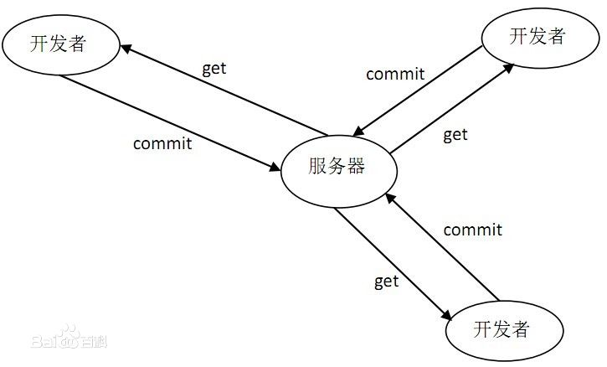
SVN的运作结构图

Slide 9
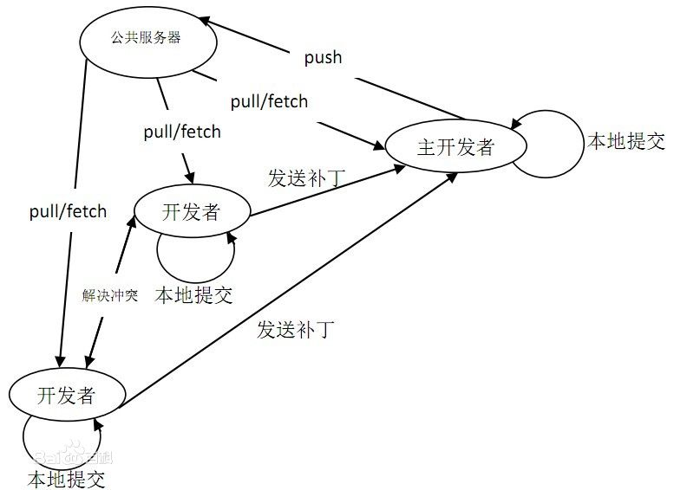
Git的运作结构图

Slide 10
动手实践环节
1、通过 https://git-scm.com/ 下载安装Git
2、在码云 gitee.com 上注册账号。
3、创建一个仓库，HelloWorld
4、本地创建并通过命令行提交文件，文件名为
HelloWorld.java，内容如下：
  public class HelloWorld {
  public static void main(String[] args){
  System.out.println("Hello World!");
  }
  }

Slide 11
在Android Studio中使用Git

Slide 12
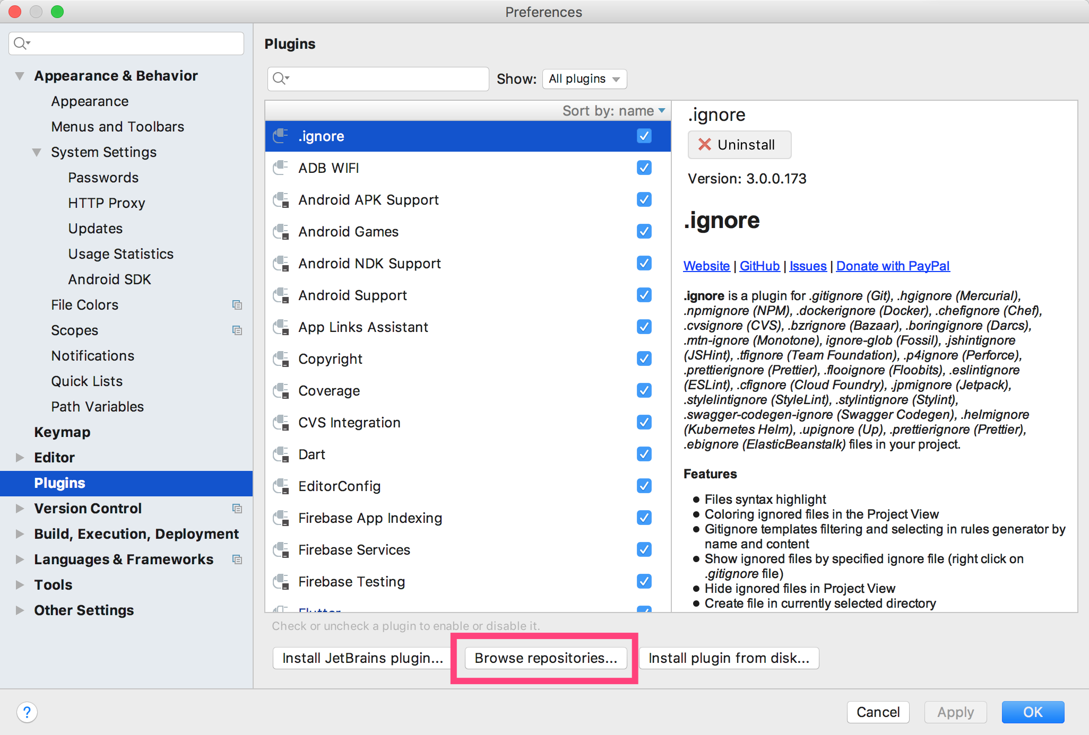
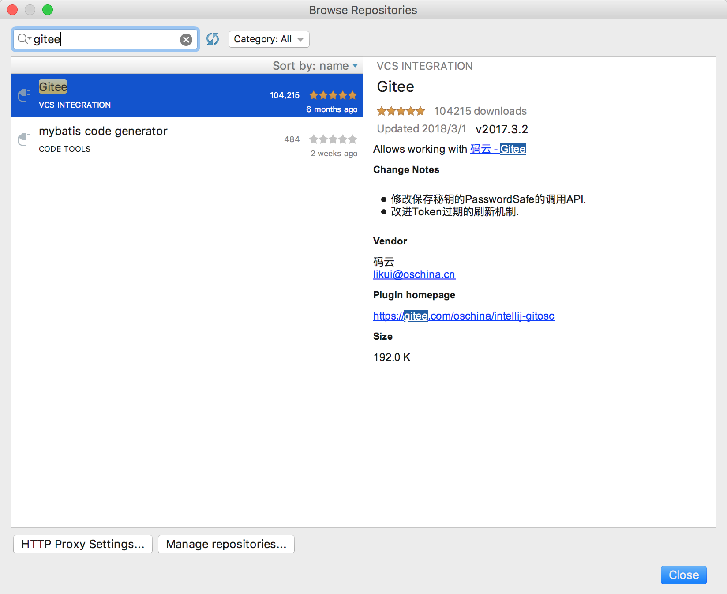
在Android Studio中使用Git
在 Android Studio 的「首选项」->「Plugins」
->「Browse repositories」，搜索「Gitee」，
安装后重启AS。

Slide 13
Git GUI客户端 SourceTree的使用

Slide 14
Git GUI客户端 SourceTree的使用
1、下载SourceTree：www.sourcetreeapp.com
2、SourceTree 免注册账号直接使用参考教程：
https://blog.csdn.net/leishao8852/article/details/52432733
https://segmentfault.com/a/1190000012104165

Slide 15
Gitee Pages服务的使用

Slide 16
动手实践环节
1、Fork 下面项目到个人的仓库。
https://gitee.com/normalcoder/resume
2、本地Clone自己的仓库，将index.html中页面title
和简历上的名字&职位（ 张大侠、前端开发工程师/
杭州）修改为自己的码云昵称和码云个人主页
3、提交改动到码云。
4、对仓库启动Pages功能，将自己的在线简历地址
发到上面仓库的评论下。
（Tips：完成任务的前30名同学有小礼品哈）

Slide 17
基于码云高校版的项目式协作实战

Slide 18
动手实践环节
1、Fork 高校版中的一个项目并Clone到本地。
3、在项目中修改以自己学号+姓名的MD文件的内
容，并做个自我介绍。
4、推送到自己的码云仓库，并在码云上创建并提
交一个PR，PR标题为：学号+姓名+此时的心情
（Tips：完成任务的前20名同学有小礼品哈）

Slide 19
结束
Thanks

